Slide 1
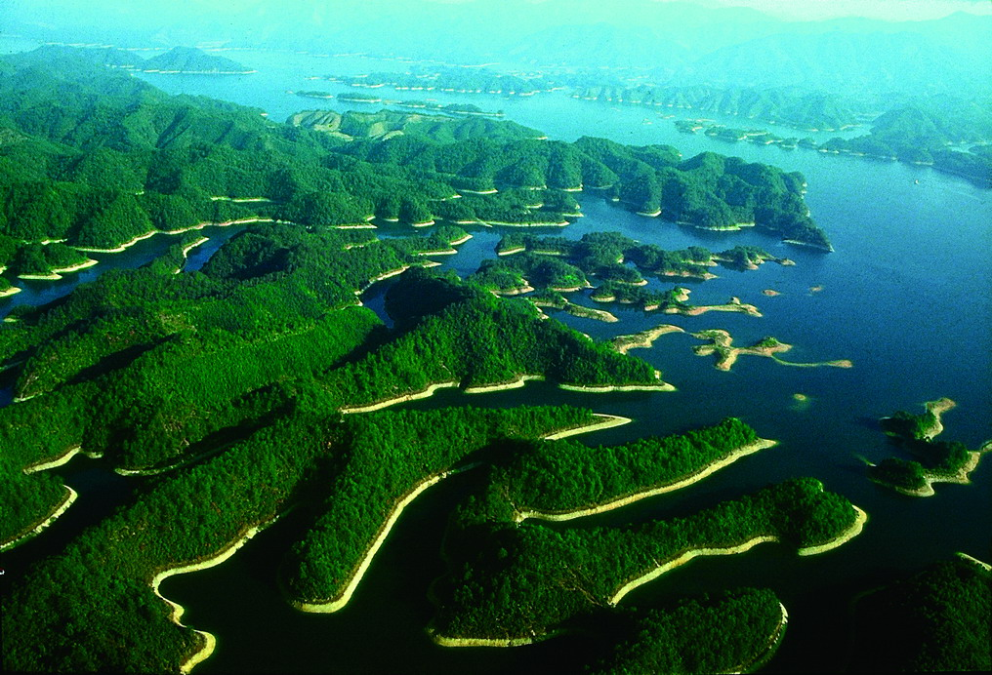
绿色千岛湖

Slide 2
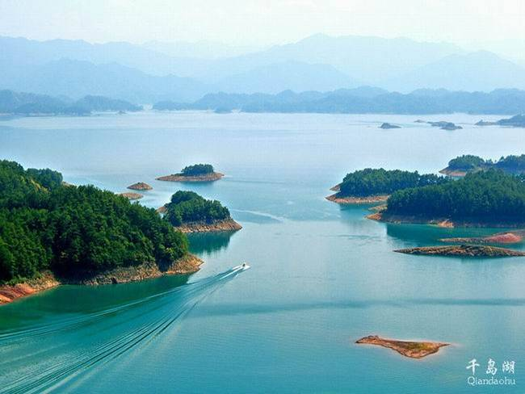

Slide 3
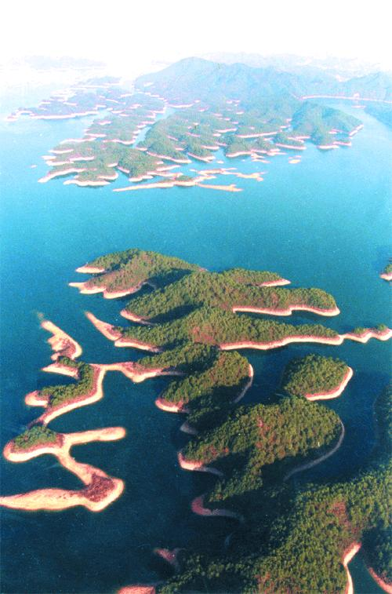

Slide 4
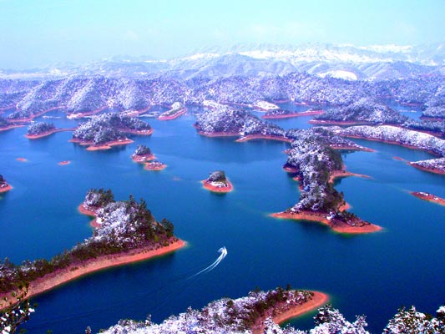

Slide 5
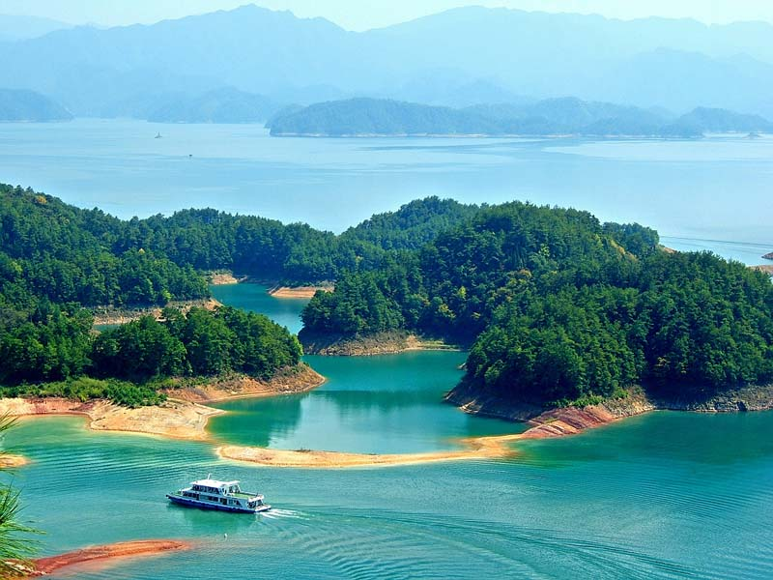

Slide 6
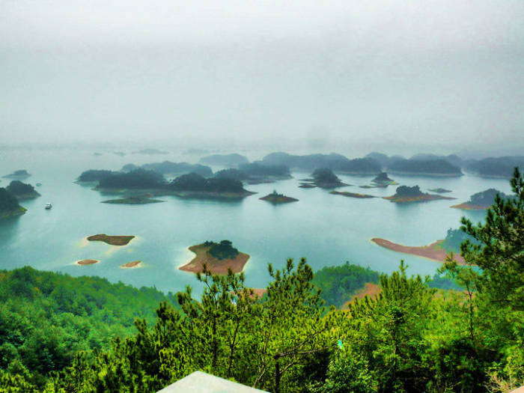

Slide 7
攻克生词
风光如画 浩瀚 身材魁梧 落荒而逃
津津有味 鳜（gui)鱼 优美富庶
清澈如鉴 贫瘠

Slide 8
整体感知
你心中的千岛湖是怎么样的？

Slide 9
作者心目中的千岛湖
中心句：千岛湖是一首人与大自然合写的诗，是一个人工创造的绿色奇迹。
为什么它是一首诗呢？
因为它很美？
为什么它是一个奇迹呢？
因为它很难以实现、很神奇？

Slide 10

我是小侦探！
一切谜团都可以解开的！

Slide 11

第一个谜团：
千岛湖在哪里？

Slide 12

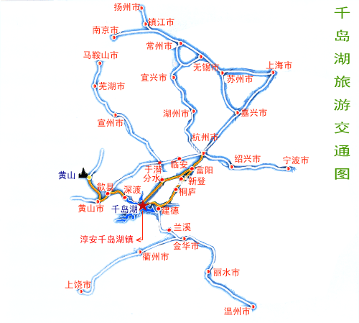
千岛湖的位置

Slide 13
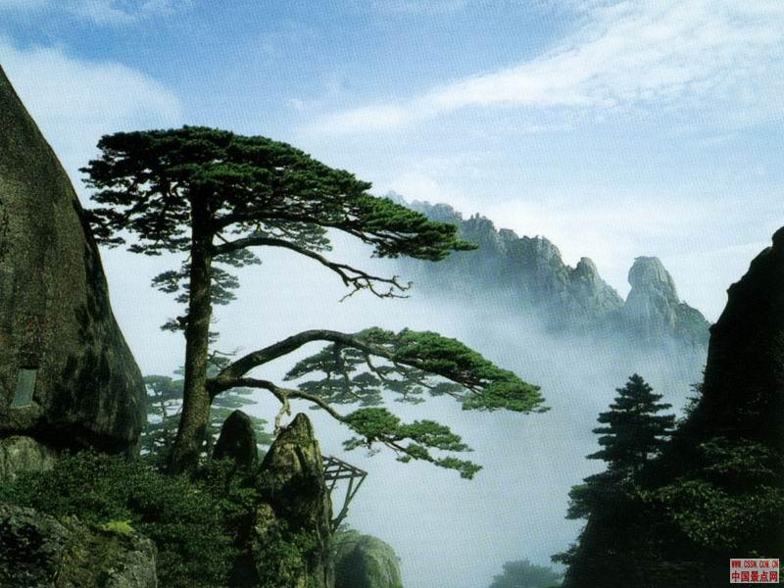
黄山

Slide 14
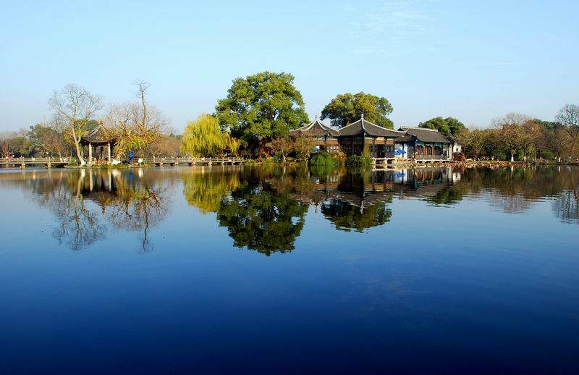
西湖

Slide 15

第二个谜团：
千岛湖为什么被称作
绿色千岛湖？

Slide 16
山青
绿色
水绿
岛翠

Slide 17
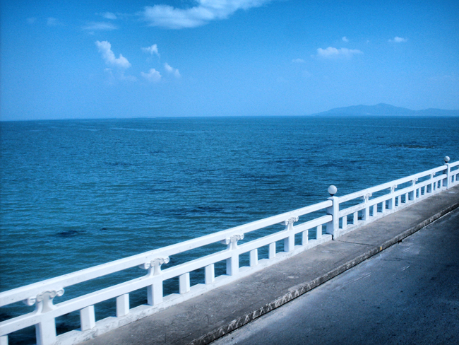
太湖
西湖
千岛湖浩瀚赛_______,秀丽比______。

Slide 18
第三个谜团：
千岛湖只有一千个岛吗？

Slide 19
第四个谜团：
能找出你认为最美的岛吗？

Slide 20
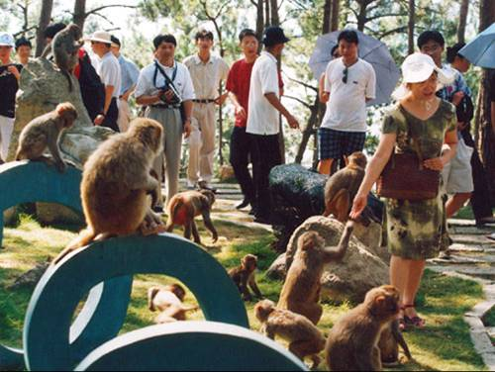
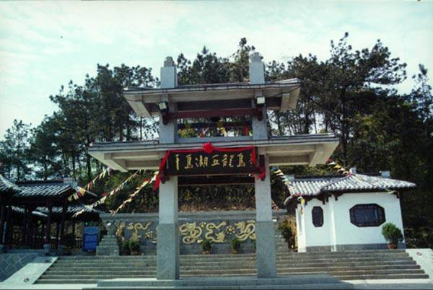
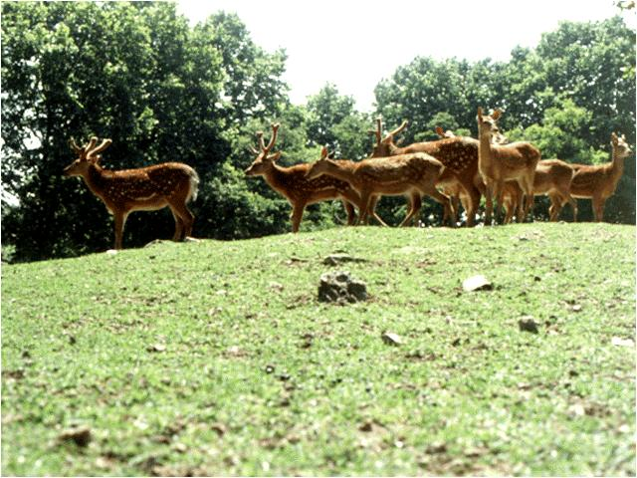
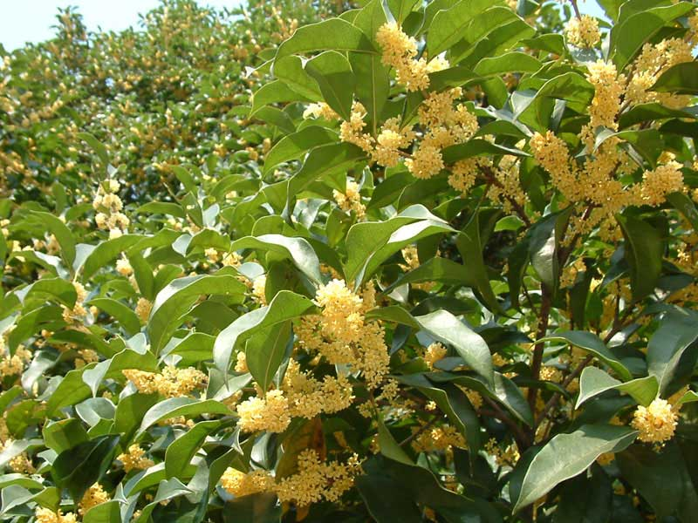
返回

Slide 21
猴岛

Slide 22
五龙岛

Slide 23
清心岛

Slide 24
桂花岛

Slide 25
这里的岛屿，有的因动物知名，有的因花树著称，各有特色，可是环绕在这些岛屿周围的湖水中确有一个共同的景观，大家知道是什么吗？

Slide 26
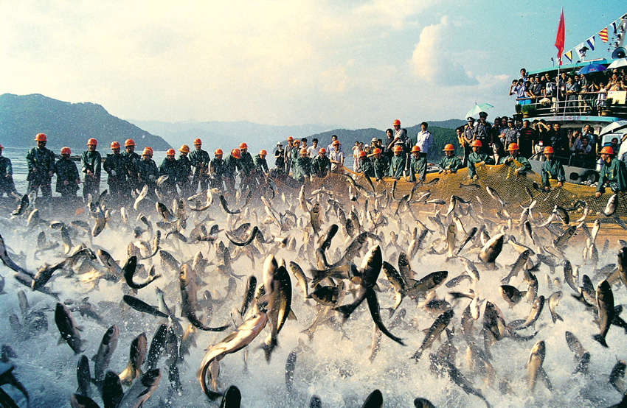
鱼跃千岛湖

Slide 27
千岛湖是多么的富庶！

Slide 28
千岛湖那么的优美富庶，你们想知道它是怎么来的吗？
这个问题，我们下一节课再来探讨吧。

Slide 29


选读课文，思考问题
文章在介绍了千岛湖的景观之后还写了什么内容呢？
千岛湖景观的形成过程：
1.新安江水电站的兴建。
2.科技人员培育“水上森林”。

Slide 30
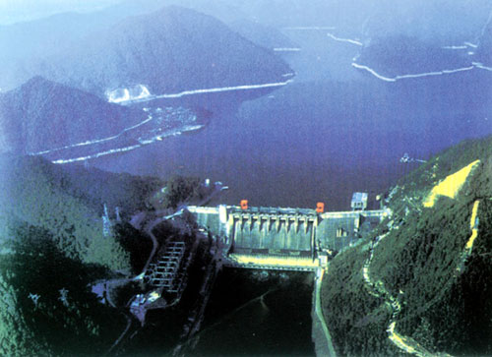
新安江水电站

Slide 31
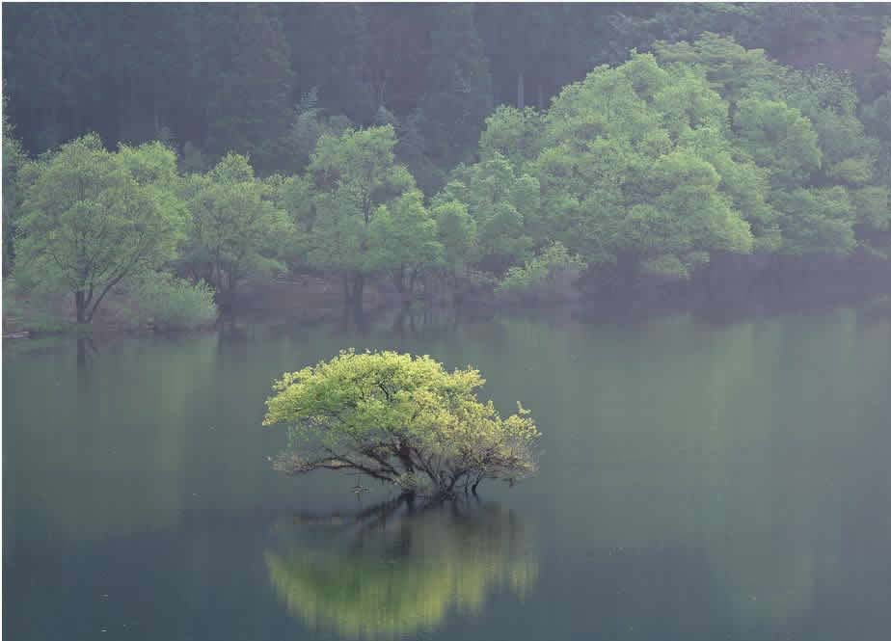
水上森林

Slide 32


理解“绿色”
学习了课文以后，你对“绿色” 含义是否有了更深的理解呢？
提示：你还知道哪些东西被冠以“绿色”名称？

Slide 33


“绿色”千岛湖
“绿色”通常用来代表环保，代表人与自然的和谐。
课文用“绿色”来形容千岛湖，是说千岛湖是人类认识自然规律、尊重规律对自然进行改造和开发利用，与自然和谐发展而创造的奇迹。

Slide 34


选读课文，思考问题
课文最后一段在文中起到了什么作用呢？
结尾句起到了总结全文，揭示课文中心思想的作用。

